Slide 1
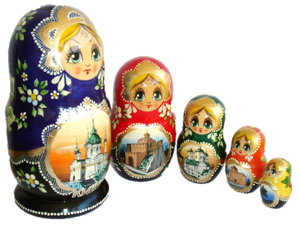
Муниципальное бюджетное общеобразовательное учреждение
Садовская средняя общеобразовательная школа филиал с.Лозовое
с.Лозовое Тамбовского района Амурской области
Тема:
Игрушки народов мира
Русская народная
игрушка
МХК. 8 класс
Составила учитель русского языка и литературы
Ефимова Нина Васильевна

Slide 2
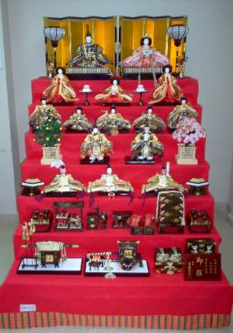
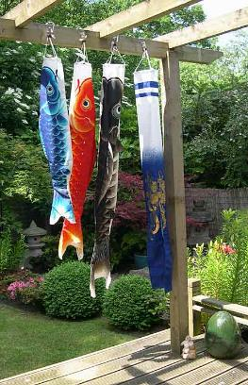
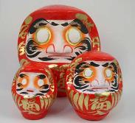
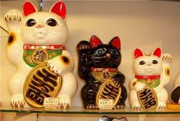
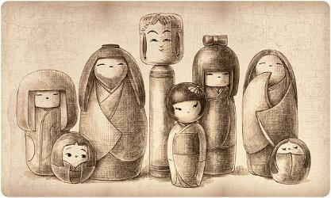
Проверка домашнего задания
Когда появились игрушки в Древнем Египте? Что это были за игрушки?
Какие игрушки пришли из Древнего Рима?
Какое значение играли куклы в Античности?
Что такое Хинамацури? Как он празднуется?
Как называется праздник мальчиков в Японии?
Назовите японские национальные игрушки.

Slide 3
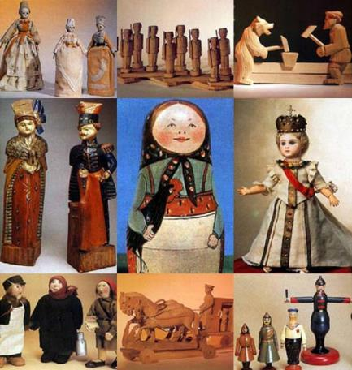
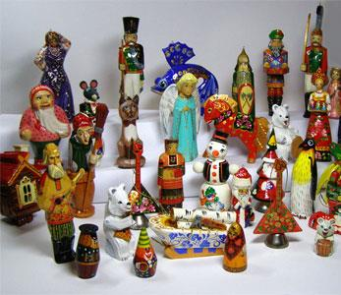
История русской народной игрушки уходит корнями в глубокую древность.
Народная игрушка привлекает внимание своей простотой и изяществом. Большинство из них были самодельные. Ребенок силой своего воображения и фантазии наполнял игрушку тем или иным духовным содержанием.

Slide 4
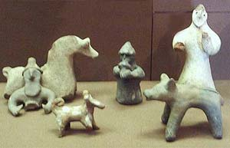
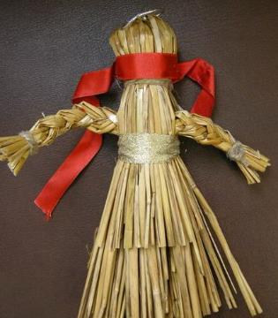
Игрушки изготавливали из того, что давала человеку природа
Глина
Солома
Дерево
Материя
Игрушки XV-XVII вв., найденные на тер-ритории глиняной слободы в Москве.
Соломенная кукла
Все эти материалы вызывают приятные, положительные чувственные впечатления, обладают особой природной теплотой. Одна и та же фигурка в древности могла быть одновременно игрушкой и оберегом ребенка.

Slide 5
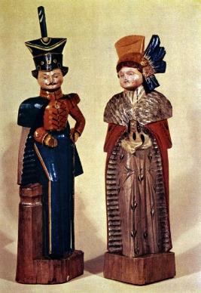
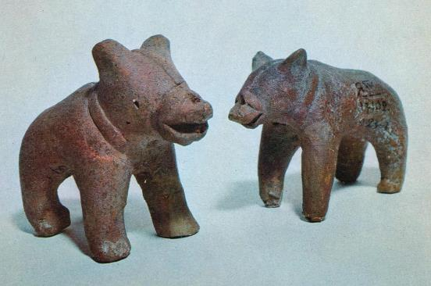
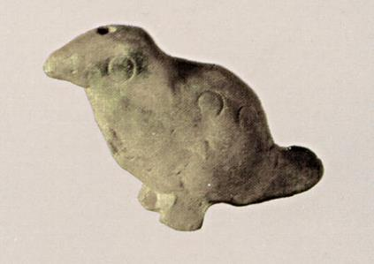
Игрушки часто изображали:
людей (мужик, барыня, солдат),
животных (петушок или курочка, уточка, кукушка, баран, козел, лошадка, олень, медведь),
волшебных существ (алконост),
музыкальный инструмент (свистулька).
Барыня и
гусар. XIX в.
Дерево
Медведи. XVI-XVII вв. Глина
Свистулька-птичка. XIV в.
В русской игрушке нет отрицательных персонажей.

Slide 6
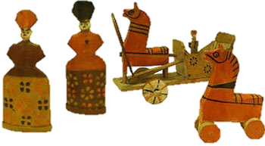
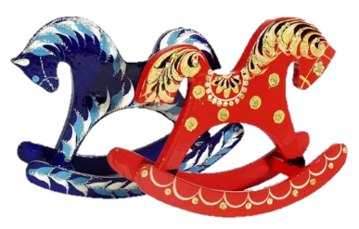
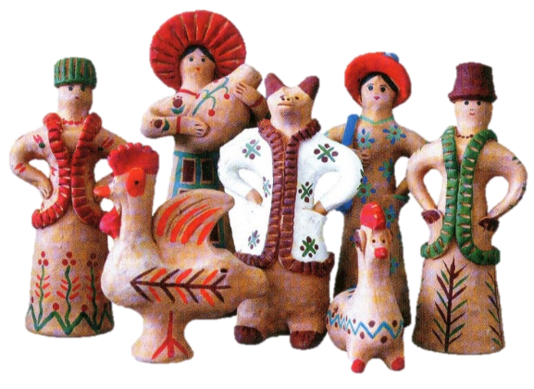
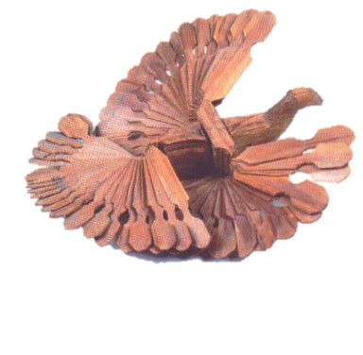
Женские фигуры, конь и птица – воплощение жизни, тепла и света.
Женская фигура – силы плодородия Земли,
конь – слуга Солнца, приносил благодать и удачу,
птицы – предвестники весны и лета.

Slide 7
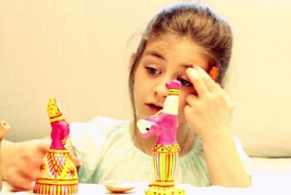
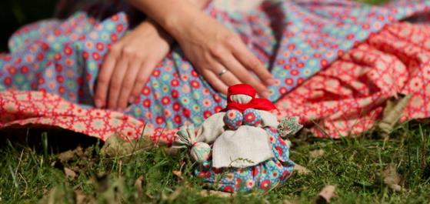
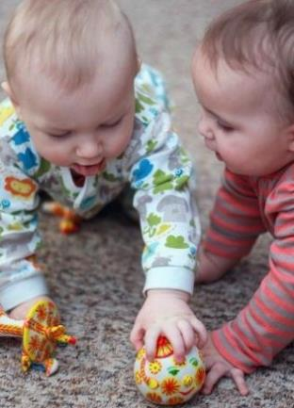
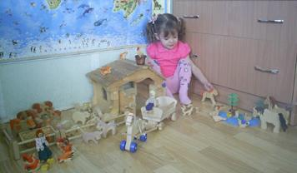
Важен и размер игрушки. Одна из главных привлекательных черт народной игрушки состоит в ее со-размерности ребенку. Она выполняет главную свою функцию – приближает к ребенку окружающий мир.

Slide 8
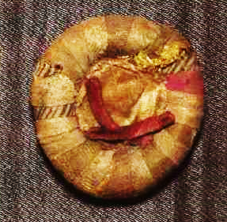
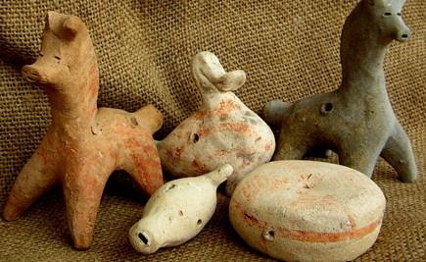
Погремушки, шаркунки, трещетки до начала XX в., кроме развлекатель-ной цели, служили для призывания к ребенку добрых духов.
Оберег-погремушка. XIX в. Сделана из оплетенного гусиного горла, мелких камешков и бархатного крестика.
Свистульки – перема-нивали на себя хворь. Они часто изображали то или иное животное. В обычное время они стояли напротив окна, "не пропуская" болезнь и зло к ребенку.
Древние глиняные свистульки

Slide 9
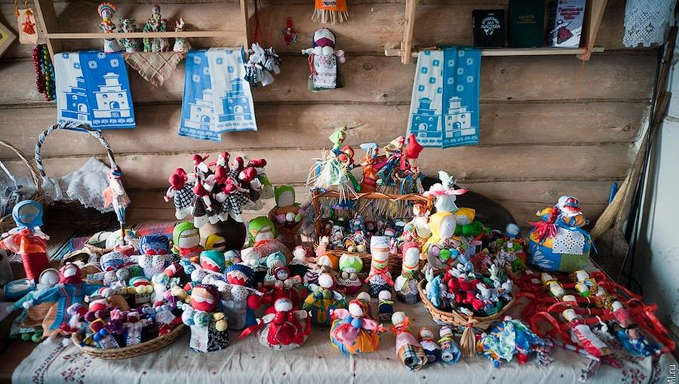
Примером ритуального предмета детской игры являются традиционные русские куклы, которые не имеют прорисовки лица. Существует три больших группы кукол: обереговые, обрядовые и игровые. На изготовление кукол шли в основном подручные материалы.
Традиционные русские куклы

Slide 10
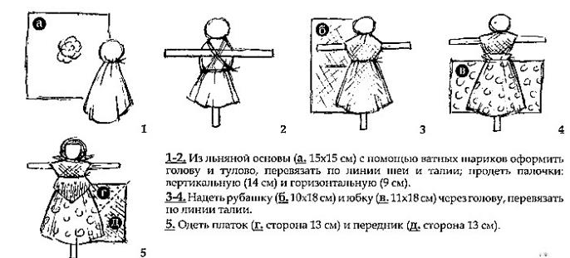
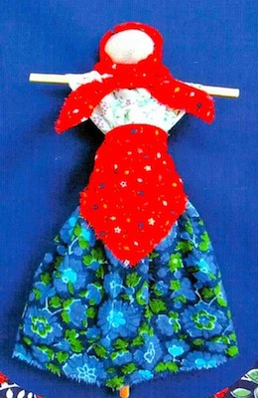
Куклы-обереги
Самые первые куклы делались из золы – «Баба - женское божество». "Баба" передавалась по женской линии от бабушки к внучке, дарилась в день свадьбы. Она была оберегом женщины, дома, очага.
Современная схема создания куклы «Баба – женское божество»

Slide 11
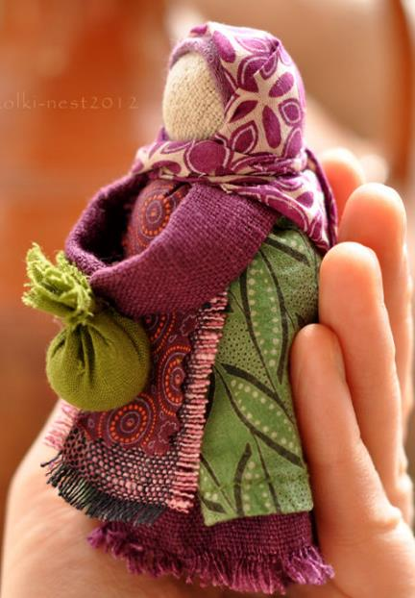
Мужчины тоже пользовались силой куклы. Женщина давала куклу «Подорожницу» мужчине, когда тот уходил в дорогу или на войну. Считалось, что кукла охраняет мужчину и напоминает о доме.
У каждого новорожденного дитя была в колыбельке яркая куколка, охраняющая младенца от "дурного глаза".
Были и просто обыкновенные игровые куклы, с которыми играли дети.
Подорожница - оберег в дорогу

Slide 12
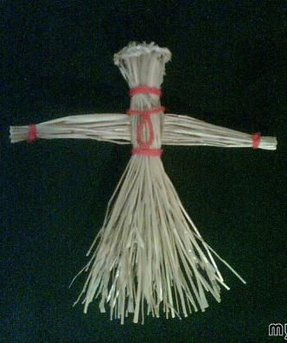
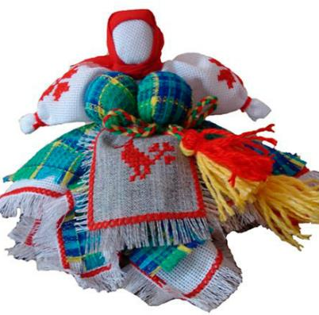
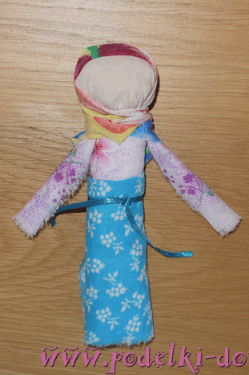
Кукла-Стригушка – связана с богатым урожаем, делали из соломы.
Вепсская кукла – образ замужней женщины, символ благополучия и достатка, а её большая грудь - символ сытого, здорового ребенка.
Кукла-скрутка изготавливается без использования иглы и ножниц. Узелок за узелком- уходят прочь суета и усталость, душа наполняется светом.
Стригушка
Вепсская кукла
Кукла-скрутка

Slide 13
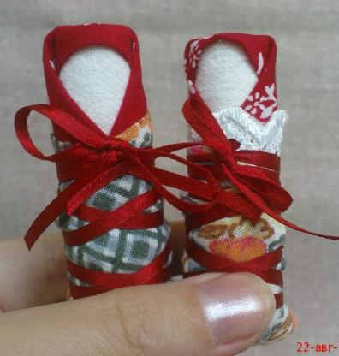
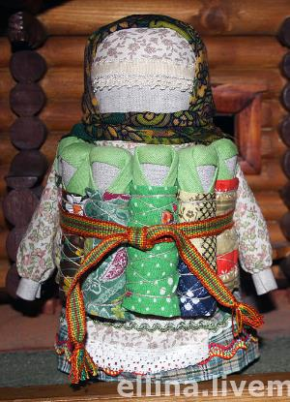
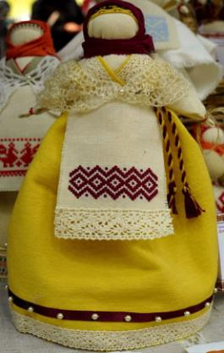
Кукла Пеленашка – оберег, и первая игрушка новорожденного. Клали рядом с ребеночком, чтобы она оберегала его от злых духов.
Кукла Мсковка («Седьмая Я») – символ материнской за-боты и любви. Имеет шесть детей, привязанных к поясу.
Кукла Столбушка – помощница в Душевной Беседе. Ей можно пожаловаться на судьбу и станет легче.
Пеленашка
Мсковка («Седьмая Я»)
Столбушка

Slide 14
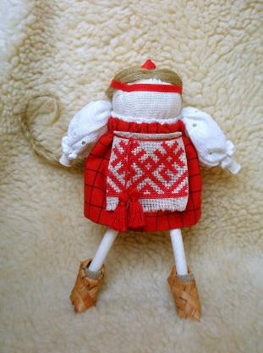
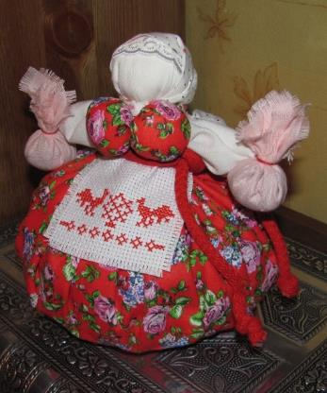
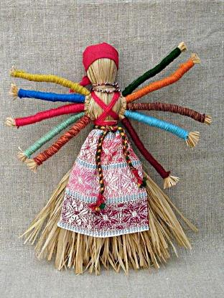
Толстушка-Костромушка – оберег от одиночества. Она была в доме, где очень ждут и желают ребёнка.
Кубышка-Травница – древняя Целительская, наполнена лечебными травами, и оберегает дом от болезней.
Десятиручка - лучшая помощница в домашних делах. Дарили девушкам, которые готовили себе приданое или молодой хозяйке, чтоб во всём управлялась.
Толстушка-Костромушка
Кубышка-Травница
Десятиручка

Slide 15
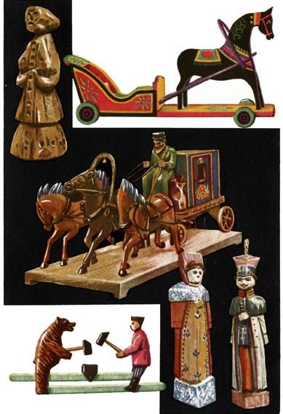
Деревянные игрушки
Делали игрушки из дерева: березы, липы, сосны и осины (Загорская, Федосеевская, Городецкая, Богородская). Это были карусели, кони, рыцари на конях и в доспехах, всадники. Богородские резчики научились изготавливать игрушки в движении (кузнецы, курочки или петухи, клюющие корм, мужик бьет по наковальне, собака, виляющая хвостом и др.)

Slide 16
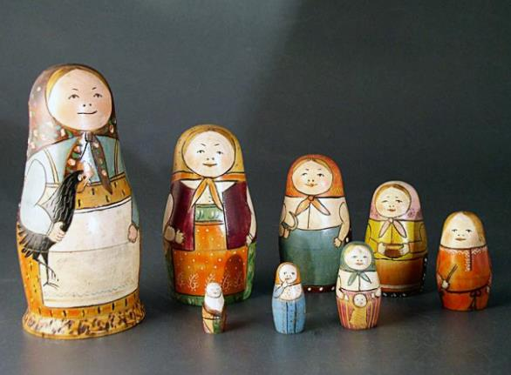
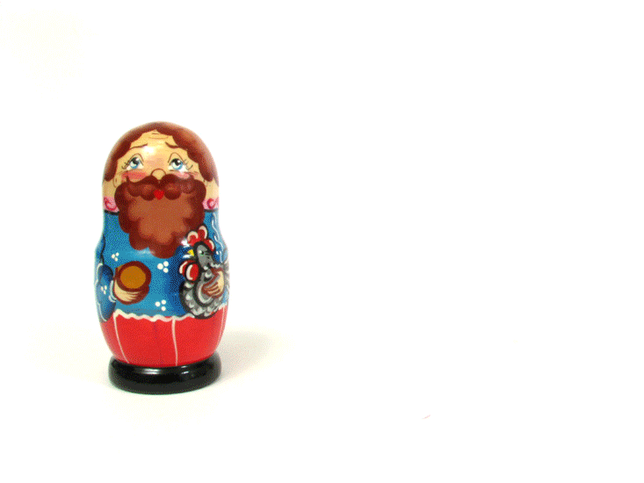
Матрёшка: история русской куклы
Матрёшка – народная игрушка, хранительница исконной русской культуры. Родина матрешки – Сергиев Посад, в начале 1890-х годов токарь-игрушечник выточил первую русскую матрёшку – круглолицая и полненькая веселая девушка в косынке и русском народном платье.
Первая матрёшка была восьмиместной.
Первая русская матрешка.
Конец XIX в.

Slide 17
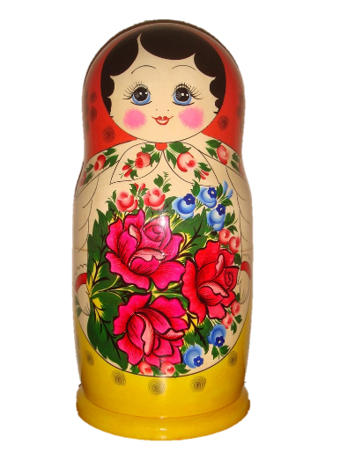
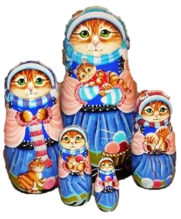
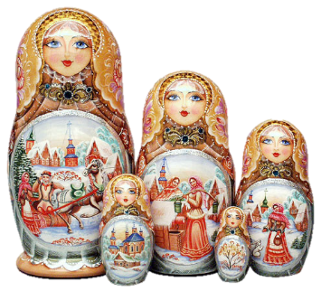
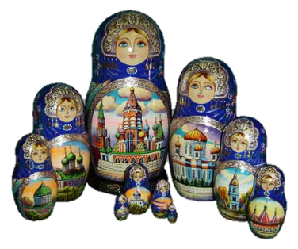
Откуда взялось это имя - матрёшка? Одни утверждают – от имени Маша; другие – от имени Матрёна (с лат. – мать)
В конце 19 в. в России матрёшка получила широкую известность. Вскоре после матрёшек, расписанных цветочными орнаментами, появились матрёшки, украшенные живописными сюжетами из сказок и былин.
Классическая матрешка
Современные матрешки

Slide 18
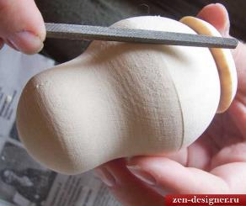
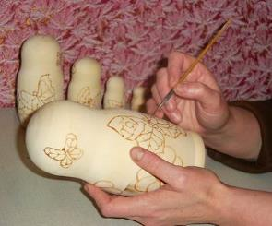
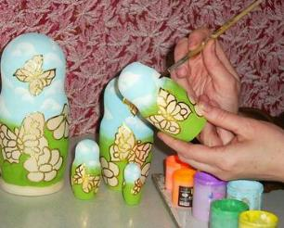
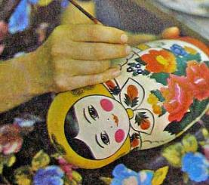
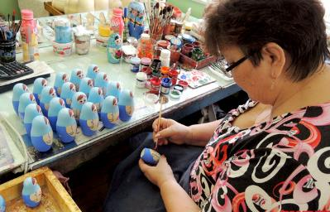
Матрёшек делают из хорошо высушенной долговечной древе-сины липы и березы. Первой делается маленькая матрёшка.
Перед росписью матрёшек грунтуют, после росписи - лакируют.
Первым делом разрисовывается лицо игрушки и передник с живописным изображением, и уже потом - сарафан и косынка.

Slide 19
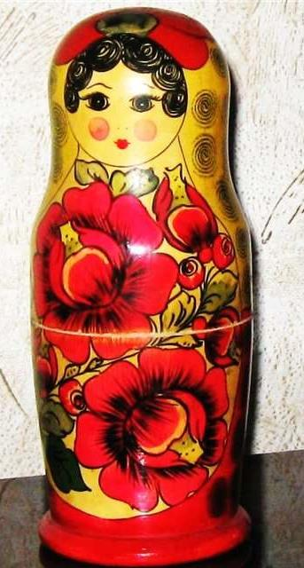
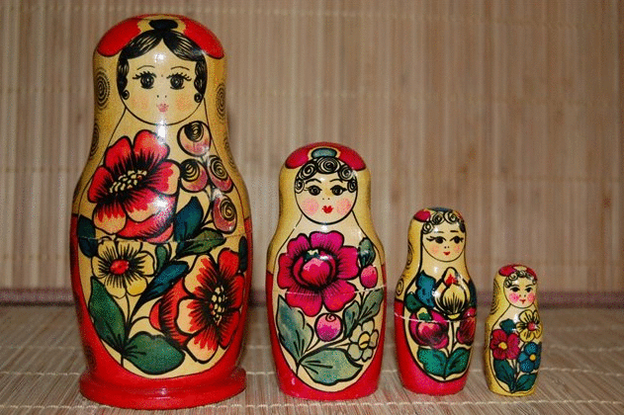
В России несколько мест, где тради-ционно производятся матрёшки - и везде эти куклы имеют особенности.
Матрёшки из с.Полховский Майдан знамениты своими "розанными" рисунками, основной элемент орнамента – цветок шиповника.
Полховские матрешки

Slide 20
Семёновские матрёшки - легко узнаются по большим незакрашенным плоскостям и пышному букету фантастических цветов на фартучке. Они отличаются своей "вместительностью" - традиционно такая матрёшка состоит из 15-18 кукол, а самая вместительная матрёшка - это 72 куклы, самая большая из которых составляет целый метр в высоту!
Семёновские матрёшки

Slide 21
Вятские матрешки
Вятская матрешка – наиболее северная из всех Российских матрешек.
Она изображает девушку-северянку с мягкой застенчивой улыбкой.
Основой в композиции является: рыже-русые волосы, большие голубые глаза, яркие сочные цветовые гаммы при оформлении передников, в которых преобладают красные цвета.

Slide 22
В образе матрёшки соединились искусство мастеров и огромная любовь к русской народной культуре. Сейчас можно купить сувениры на любой вкус – матрёшек, но всё равно, когда мы говорим "матрёшка", то сразу представляем себе весёлую русскую девушку в ярком народном костюме.

Slide 23
Глиняные игрушки
Глиняные игрушки
Дымковские игрушки
Филимоновские игрушки
Каргопольские
игрушки
Абашевские
игрушки - свистульки

Slide 24
Дымковские игрушки
Дымковская игрушка — один из самых старинных промыслов Руси. Нет и не может быть двух одинаковых изделий. Все изделия дымковских мастеров отличаются жизнерадостностью и тонким юмором.

Slide 25
Филимоновские игрушки
Известно народное промысло деревни Филимоново. Игрушки смешные, причудливые, выразительны и просты по исполнению. У них упругие тела, длинные или короткие ноги, вытянутые шеи с маленькими головками. Роспись яркая, и в основном преобладает желтый, красный, оранжевый.

Slide 26
Каргопольские игрушки
Рядом с дымковскими и филимоновс-кими игрушками пластика фигурок этого края может показаться суровой. Среди сюжетов много забавных образов, представлен быт и уклад жизни местных жителей. Все фигурки приземистые, с короткими руками и ногами, туловище удлиненное.

Slide 27
Сравнение по форме
ДЫМКОВСКАЯ | ФИЛИМОНОВСКАЯ | КАРГОПОЛЬСКАЯ
Нормальные пропорции | Вытянутые пропорции | Приземистые фигуры
Вывод: игрушки отличаются по форме.

Slide 28
Сравнение по образам
Образы | ДЫМКОВСКАЯ | ФИЛИМОНОВСКАЯ | КАРГОПОЛЬСКАЯ
Баба
Конь
Птица
Вывод: Все игрушки выражают одни и те же образы

Slide 29
Сравнение по цвету
ДЫМКОВСКАЯ | ФИЛИМОНОВСКАЯ | КАРГОПОЛЬСКАЯ
Синий Красный Оранжевый Малиновый Золотой | Малиново- красный Желтый Изумрудно- зеленый | Красный Черный Коричневый Желтый
Вывод: игрушки отличаются по цветовому оформлению.

Slide 30
Сегодня народная игрушка служит и прекрасным украшением: поставишь на полку - и вокруг праздник. Не зря говорят в народе: «Умелец да рукоделец себе и другим радость приносит» сколько в них веселья, радости и добра!

Slide 31
Закрепление материала.
Что отражала русская народная игрушка?
Из чего изготавливалась игрушка?
Кого изображали игрушки?
Какое значение играла погремушка?
Из чего делались ритуальные куклы?
Назовите простейшие игровые куклы и куклы-обереги.
Назвать деревянные игрушки
Рассказать о матрешке.
Назвите виды глиняных игрушек. В чем отличие игрушек?

Slide 32
Литература.
Учебник «Мировая художественная культура». 7-9 классы: Базовый уровень. Г.И.Данилова. Москва. Дрофа. 2010 год.
Мир художественной культуры (поурочное планирование), 8 класс. Н.Н.Куцман. Волгоград. Корифей. 2009 год.
http://www.winalite.cc/oberejnie-kukli.html
Википедия – https://ru.wikipedia.org/wiki/%D0%9C%D0%B0%D1%82%D1%80%D1%91%D1%88%D0%BA%D0%B0
http://www.rukukla.ru/mark/%D0%B2%D0%B8%D0%B4%D1%8B-%D0%B3%D0%BB%D0%B8%D0%BD%D1%8F%D0%BD%D1%8B%D1%85-%D0%B8%D0%B3%D1%80%D1%83%D1%88%D0%B5%D0%BA

